Slide 1
Object Detection
and Counting
στο KITTI Dataset
με YOLOv8
Fine-tuning YOLOv8s & IoU-based Evaluation
EPL445 - DIGITAL IMAGE PROCESSING
Φλωρεντία Παττίδου &
Στυλιάνα Φέσια
Notes:
Το σύστημα μας αφορά την ανίχνευση αντικειμένων, συγκεκριμένα αυτοκίνητα και ανθρώπους, με χρήση του YOLOv8 που θεωρείται αρκετά σταθερό.

Slide 2



ΜΕΘΟΔΟΣ & PIPELINE
Input & Detection
Frames από KITTI dataset → Label conversion (pixel → YOLO format) → Fine-tuning YOLOv8s ξεχωριστά ανά κλάση (person + car) → Ανίχνευση person & car με bounding boxes
Filtering & Post-processing
Confidence thresholds ανά κλάση · Size & aspect-ratio filters · Sky cutoff (top 40%) · Greedy NMS · Person-Car IoP overlap filter
Evaluation με IoU
IoU matching (threshold=0.50) με KITTI ground truth · TP/FP/FN ανά frame · Precision, Recall, F1-score · Van/Truck→car mapping · DontCare zones αφαιρούνται
Notes:
Input & Detection:
Ξεκινάμε από τα frames του KITTI dataset, κάνουμε label conversion στο YOLO format, και εκπαιδεύουμε ξεχωριστά μοντέλα YOLOv8s — ένα για cars και ένα για persons — ώστε να έχουμε καλύτερη εξειδίκευση ανά κλάση.
Filtering & Post-processing:
Μετά την ανίχνευση, εφαρμόζουμε μια σειρά από φίλτρα: confidence thresholds, size filters, sky cutoff για να αγνοούμε detections στον ουρανό, Greedy NMS για duplicate boxes, και IoP overlap filter για conflicts μεταξύ person και car.
Evaluation με IoU:
Για την αξιολόγηση χρησιμοποιούμε IoU matching με threshold 0.50 έναντι του KITTI ground truth, υπολογίζουμε TP/FP/FN ανά frame, και εξάγουμε Precision, Recall και F1-score.

Slide 3
FINE-TUNING YOLOv8s
PERSON MODEL
CAR MODEL
Base model
yolov8s.pt (COCO pretrained)
Base model
yolov8s.pt (COCO pretrained)
Train/Val
1,995 / 499 εικόνες
Train/Val
5,608 / 1,402 εικόνες
Epochs
30 | AdamW | lr=0.0005
Epochs
15 | AdamW | lr=0.0005
Batch / size
8 | 640×640 px
Batch / size
8 | 640×640 px
GPU
Tesla T4 (~1h)
GPU
Tesla T4 (~1.7h)
Best mAP50
0.927
Best mAP50
0.969
Notes:
Εκπαιδεύσαμε δύο ξεχωριστά μοντέλα YOLOv8s — ένα για persons και ένα για cars — και τα δύο βασισμένα στο pretrained COCO checkpoint.
Person Model: Το person μοντέλο εκπαιδεύτηκε με ~2,000 εικόνες για 30 epochs, και πέτυχε mAP50 0.927.
Car Model: Το car μοντέλο είχε πολύ μεγαλύτερο dataset — περίπου 5,600 εικόνες — εκπαιδεύτηκε για 15 epochs και πέτυχε mAP50 0.969.
Γενικά: Και τα δύο χρησιμοποίησαν AdamW optimizer με learning rate 0.0005, batch size 8, και εκπαιδεύτηκαν σε Tesla T4 GPU.

Slide 4
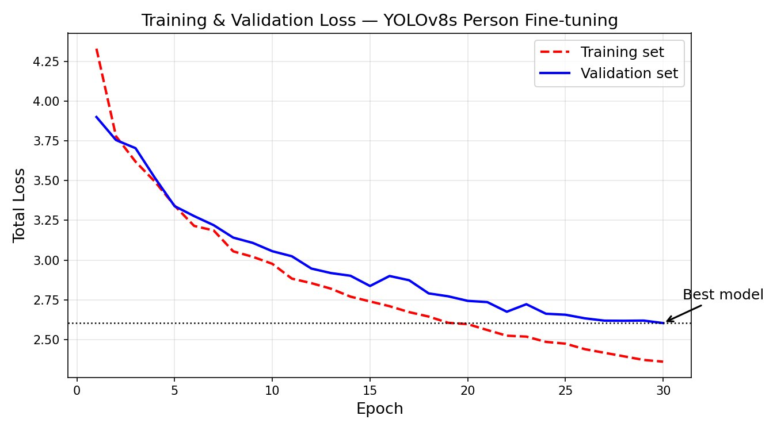
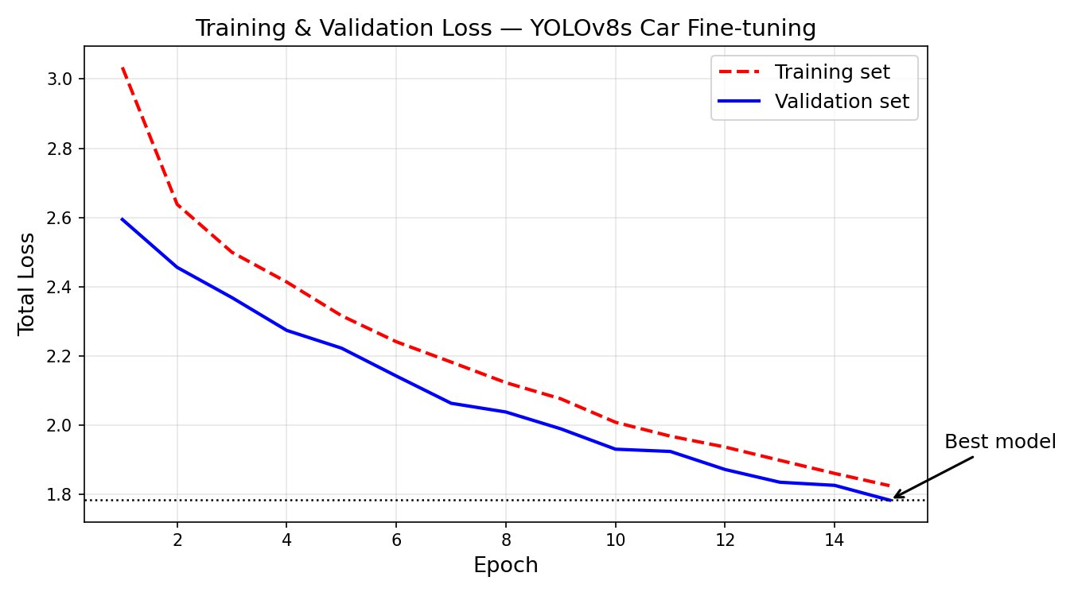
TRAINING CURVES
Person Fine-tuning (30 epochs)
Car Fine-tuning (15 epochs)
Notes:
Γενικά: Εδώ βλέπουμε τις καμπύλες εκπαίδευσης και για τα δύο μοντέλα — training loss με κόκκινη διακεκομμένη και validation loss με μπλε.
Person (αριστερά): Στο person μοντέλο, η validation loss συγκλίνει ομαλά και σταθεροποιείται γύρω στα 30 epochs — το best model αποθηκεύτηκε στο τέλος της εκπαίδευσης.
Car (δεξιά): Στο car μοντέλο η σύγκλιση είναι πιο γρήγορη — μόνο 15 epochs χρειάστηκαν για να φτάσουμε στο best model, κάτι που αναμένεται λόγω του μεγαλύτερου και πιο ομοιόμορφου dataset.
Παρατήρηση: Και στις δύο περιπτώσεις δεν παρατηρούμε overfitting — training και validation loss κινούνται παράλληλα χωρίς απόκλιση.

Slide 5
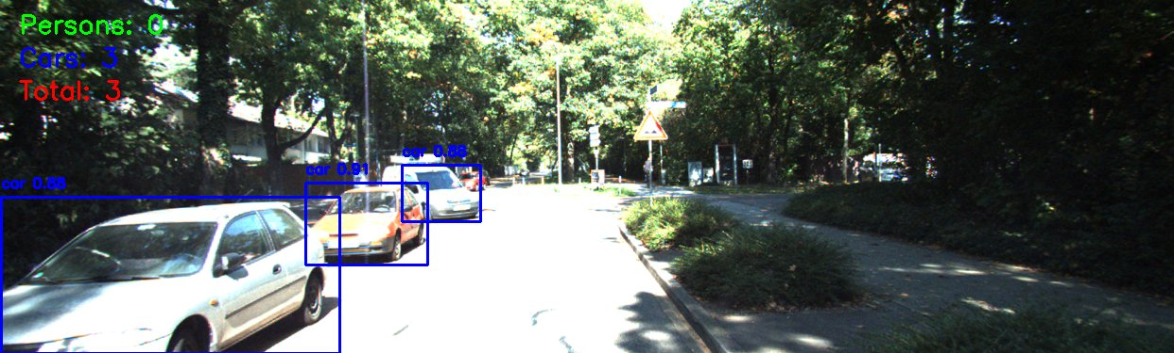
ΕΝΔΕΙΚΤΙΚΑ ΑΠΟΤΕΛΕΣΜΑΤΑ
📷 Annotated frame από KITTI sequence 0000 | Αποθηκεύτηκε κάθε 20 frames | Μπλε boxes = Cars | Πράσινα boxes = Persons
Notes:
Εδώ βλέπουμε ένα annotated frame από το KITTI sequence 0000. Το μοντέλο εντόπισε 3 cars με confidence scores 0.88, 0.91 και 0.86 — τα μπλε bounding boxes.
Παρατηρούμε ότι οι ανιχνεύσεις είναι αρκετά ακριβείς ακόμα και σε overlapping οχήματα, όπου τα δύο κοντινά cars στο κέντρο ανιχνεύονται ξεχωριστά.
Στο συγκεκριμένο frame δεν υπάρχουν persons, κάτι που το μοντέλο αναγνωρίζει σωστά — Persons: 0

Slide 6
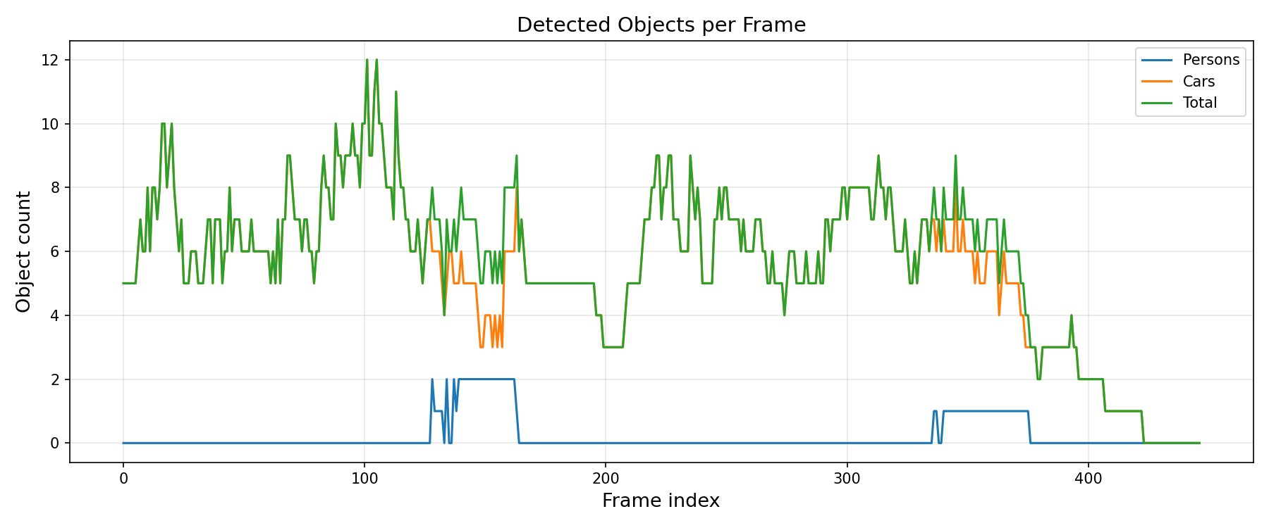
ΑΝΙΧΝΕΥΣΕΙΣ ΑΝΑ FRAME
Sequence 0001 | 447 frames | Μπλε = Persons · Πορτοκαλί = Cars · Πράσινο = Total
Notes:
Εδώ βλέπουμε τον αριθμό των ανιχνεύσεων ανά frame σε ολόκληρο το sequence 0001 — 447 frames συνολικά.
Το πορτοκαλί δείχνει τα cars, το μπλε τα persons, και το πράσινο το σύνολο. Παρατηρούμε ότι τα cars κυριαρχούν σε όλη τη διάρκεια, με μέσο όρο 5-7 ανιχνεύσεις ανά frame.
Τα persons εμφανίζονται σε δύο συγκεκριμένες περιοχές — γύρω στα frames 120-160 και 300-380 — που αντιστοιχούν πιθανώς σε αστικά τμήματα της διαδρομής.
Προς το τέλος του sequence, γύρω στο frame 400+, οι ανιχνεύσεις μηδενίζονται — πιθανώς η κάμερα βγαίνει από πυκνή κυκλοφορία.

Slide 7
ΑΠΟΤΕΛΕΣΜΑΤΑ BASELINE
ΣΥΝΟΛΙΚΑ
CAR METRICS
PERSON METRICS
Precision
Precision
Precision
0.73
0.76
0.89
Recall
Recall
Recall
0.75
0.74
0.34
F1-Score
F1-Score
F1-Score
0.75
0.76
0.52
False Pos.
192
Notes:
Αρχικά αξιολογήσαμε το pretrained YOLOv8s χωρίς fine-tuning, χρησιμοποιώντας μόνο post-processing φίλτρα για να μειωσουμε τα false detections.
Το σύστημα αρχικά πέτυχε συνολικό F1-score περίπου 0.75.
Για την κατηγορία car, η απόδοση ήταν σχετικά καλή, με F1 περίπου 0.76, επειδή τα αυτοκίνητα είναι μεγαλύτερα αντικείμενα και εμφανίζονται συχνότερα στο dataset.
Ωστόσο, στην κατηγορία person εμφανίστηκε σημαντικό πρόβλημα. Παρατηρήσαμε υψηλό precision στους pedestrians αλλά πολύ χαμηλό recall, που σημαίνει ότι το μοντέλο έβρισκε λίγους ανθρώπους αλλά όσους έβρισκε ήταν συνήθως σωστοί.
Αυτό ήταν το βασικό κίνητρο ώστε να προχωρήσουμε σε fine-tuning ανά κλάση.

Slide 8
ΑΠΟΤΕΛΕΣΜΑΤΑ FINE-TUNED
ΣΥΝΟΛΙΚΑ
CAR METRICS
PERSON METRICS
Precision
Precision
Precision
0.907
0.906
0.939
Recall
Recall
Recall
0.887
0.888
0.868
F1-Score
F1-Score
F1-Score
0.897
0.897
0.902
TP
TP
TP
2269
2177
92
Accuracy
FP
FP
~0.85
226
6
Notes:
Έτσι εφαρμόσαμε ξεχωριστό fine-tuning για pedestrians και vehicles.
Η λογική πίσω από αυτή την επιλογή ήταν ότι οι δύο κλάσεις έχουν πολύ διαφορετικά χαρακτηριστικά και επίσης υπάρχει class imbalance στο KITTI dataset, αφού υπάρχουν πολύ περισσότερα cars από persons.
Μετά το fine-tuning βλέπουμε σημαντική βελτίωση.
Το συνολικό F1-score αυξήθηκε και έφτασε περίπου στο 0.90.
Για τα αυτοκίνητα, το F1 έφτασε το 0.897, ενώ για τους πεζούς το F1 ανέβηκε στο 0.902.
Επιπλέον, τα συνολικά true positives αυξήθηκαν στα 2269 και η συνολική ακρίβεια του συστήματος έφτασε περίπου 85%.
Η μεγαλύτερη βελτίωση εμφανίζεται στους πεζούς όπου το recall αυξήθηκε από 0.34 σε περίπου 0.87 πράγμα που σημαίνει ότι πλέον το μοντέλο εντοπίζει την πλειοψηφία των πεζών.

Slide 9
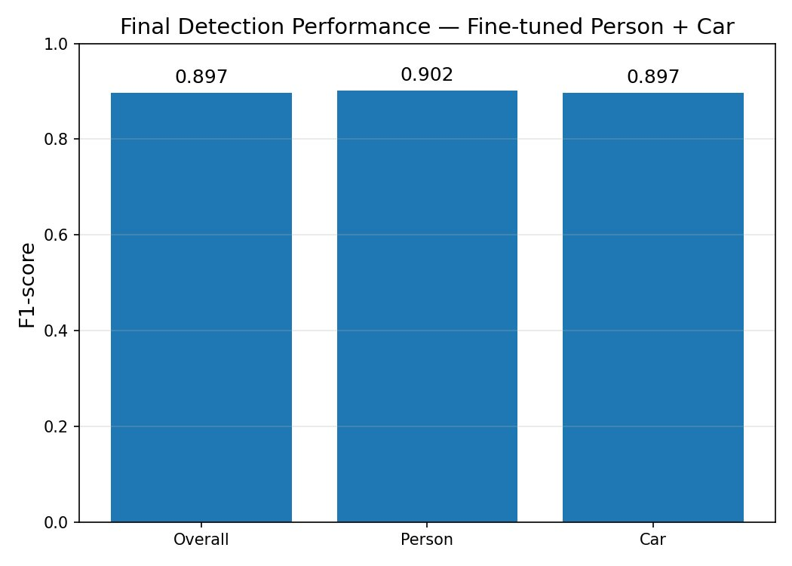
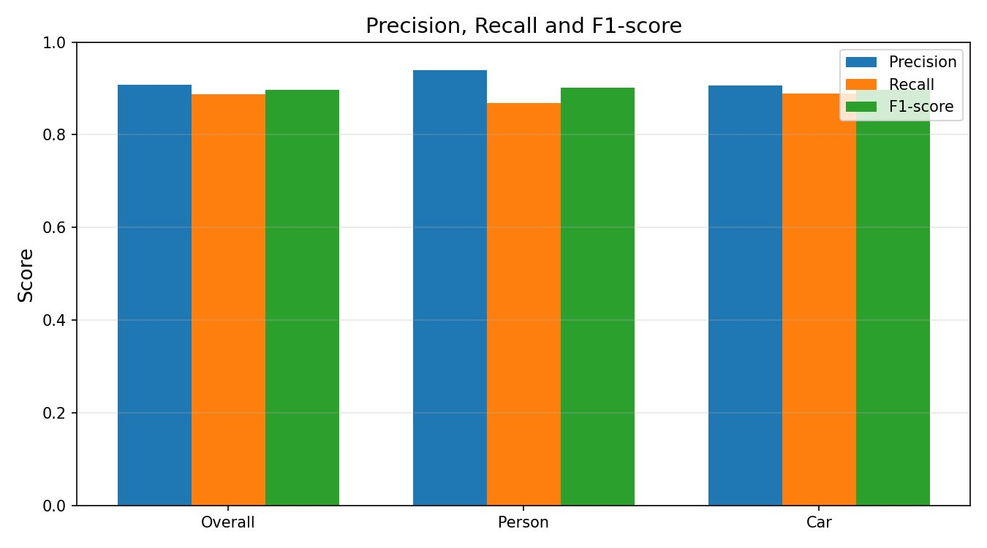
ΓΡΑΦΙΚΕΣ ΑΠΟΤΕΛΕΣΜΑΤΩΝ
F1-Score ανά κλάση
Precision · Recall · F1-score
Notes:
Εδώ παρουσιάζονται γραφικά οι βασικές μετρικές.
Στο αριστερό γράφημα βλέπουμε ότι το F1-score είναι σχεδόν ίδιο μεταξύ person και car, περίπου 0.90 και για τις δύο κλάσεις.
Αυτό δείχνει ότι τα δύο ξεχωριστά μοντέλα εκπαιδεύτηκαν αποτελεσματικά.
Στο δεξί γράφημα συγκρίνουμε precision, recall και F1.
Παρατηρούμε ότι το precision παραμένει ελαφρώς υψηλότερο από το recall, κάτι αναμενόμενο λόγω occlusion, μικρών αντικειμένων και μακρινών pedestrians.
Παρόλα αυτά, η ισορροπία μεταξύ precision και recall δείχνει ότι το μοντέλο γενικεύει καλά.

Slide 10
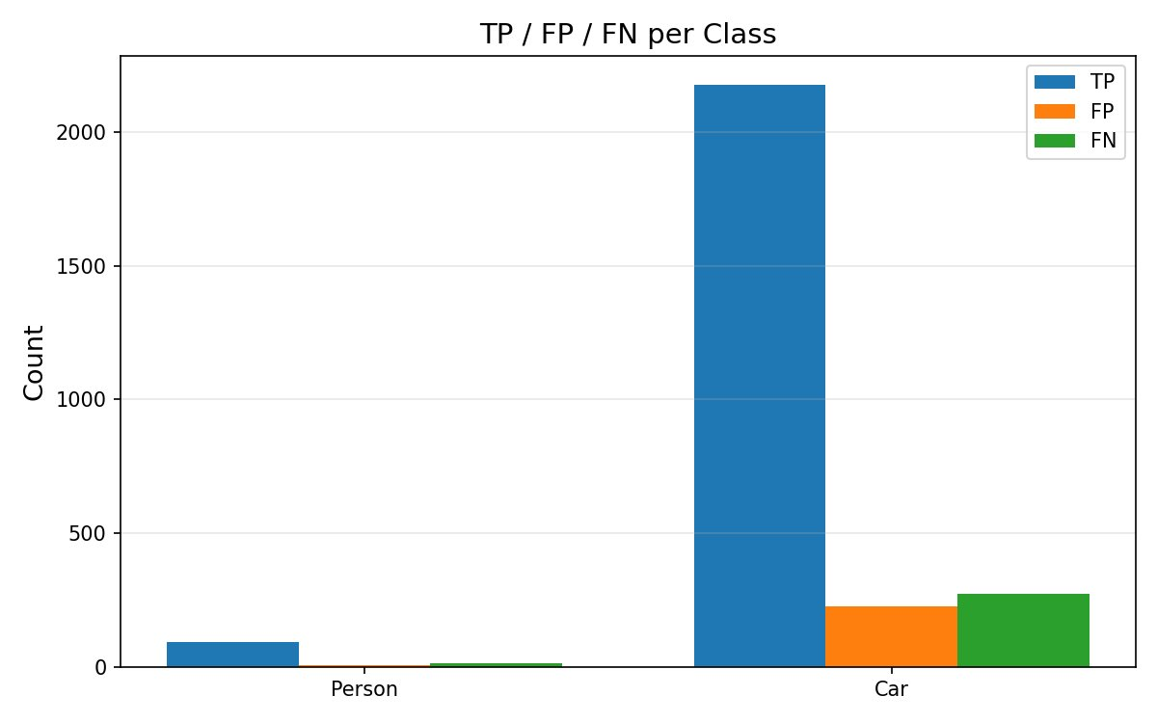
ΑΝΑΛΥΣΗ TP / FP / FN
Notes:
Το συγκεκριμένο γράφημα δείχνει την κατανομή True Positives, False Positives και False Negatives.
Παρατηρούμε έντονο class imbalance, καθώς τα cars εμφανίζονται πολύ συχνότερα στο dataset.
Για τα αυτοκίνητα έχουμε πάνω από 2100 σωστές ανιχνεύσεις, ενώ οι pedestrians είναι περίπου 90.
Παρόλα αυτά, τα false positives και false negatives για pedestrians παραμένουν πολύ χαμηλά.
Αυτό σημαίνει ότι το person model, παρότι εκπαιδεύτηκε σε λιγότερα δείγματα, πέτυχε υψηλή ακρίβεια.

Slide 11
ΣΥΓΚΡΙΣΗ ΣΥΣΤΗΜΑΤΩΝ
Σύστημα
F1 Overall
F1 Person
F1 Car
Precision
Recall
Pretrained + filters
0.75
0.52
0.76
0.73
0.75
+ Person fine-tuned
0.78
0.93
0.77
0.80
0.76
+ Car fine-tuned (τελικό)
0.90
0.90
0.90
0.91
0.89
Συμπέρασμα: Το ξεχωριστό fine-tuning ανά κλάση δίνει F1 ≥ 0.90 και για τις δύο κλάσεις - από 0.52 για person στο baseline (+73%)
Notes:
Εδώ συγκρίνουμε τα συστηματα. Ξεκινήσαμε με pretrained YOLOv8s και φίλτρα, όπου το overall F1 είναι περίπου 0.75 και το person F1 μόνο 0.52.
Στη συνέχεια εφαρμόσαμε fine-tuning μόνο στους pedestrians.
Αυτό αύξησε το person F1 περίπου στο 0.93, ενώ το car παρέμεινε σχεδόν ίδιο.
Τέλος εφαρμόσαμε και car fine-tuning.
Το τελικό αποτέλεσμα ήταν περίπου 0.90 F1 τόσο για person όσο και για car.
Αυτό αποδεικνύει ότι το ξεχωριστό fine-tuning ανά κλάση ήταν πιο αποτελεσματικό από ένα κοινό μοντέλο.
Η μεγαλύτερη βελτίωση ήταν στους pedestrians, όπου το F1 αυξήθηκε περίπου κατά 73%

Slide 12
ΣΥΜΠΕΡΑΣΜΑΤΑ
ΣΥΜΠΕΡΑΣΜΑΤΑ
Fine-tuning
Person F1
Ξεχωριστά μοντέλα
F1: 0.75 → 0.90
(+20%)
0.52 → 0.90
(+73%)
Person + Car FT
ξεχωριστά
Overall
Δραματική βελτίωση
Καλύτερη εξειδίκευση
Notes:
Συνοψίζοντας, υπάρχουν τρία βασικά συμπεράσματα.
Πρώτον, το fine-tuning αύξησε το overall F1 από περίπου 0.75 σε 0.90, δηλαδή περίπου 20% βελτίωση.
Δεύτερον, η ανίχνευση pedestrians βελτιώθηκε σημαντικα — από 0.52 σε περίπου 0.90.
Τρίτον, η χρήση δύο εξειδικευμένων μοντέλων απέδωσε καλύτερα από ένα κοινό μοντέλο, καθώς μείωσε την επίδραση του class imbalance.
Το σύστημα λειτουργεί ως web-based app μέσω Gradio και μπορεί να επεξεργάζεται video frame-by-frame, εντοπίζοντας πεζους και οχήματα σε πραγματικό χρόνο.

Slide 13
ΣΑΣ ΕΥΧΑΡΙΣΤΟΥΜΕ
ΓΙΑ ΤΗΝ ΠΡΟΣΟΧΗ ΣΑΣ
Φλωρεντία Παττίδου | Στυλιάνα Φέσια
EPL445 - Digital Image Processing • University of Cyprus • 2026
FINAL PRESENTATION

